Slide 1




Slide 2

CHI SIAMO
Un’azienda è una comunità
In una realtà come Network Contacts
la nostra forza non sono i numeri ma i valori che ci tengono uniti: collaborazione, rispetto, fiducia.
Quando il lavoro genera impatto nel mondo che ci circonda, acquista una dignità diversa: motiva, responsabilizza, unisce.

Slide 3
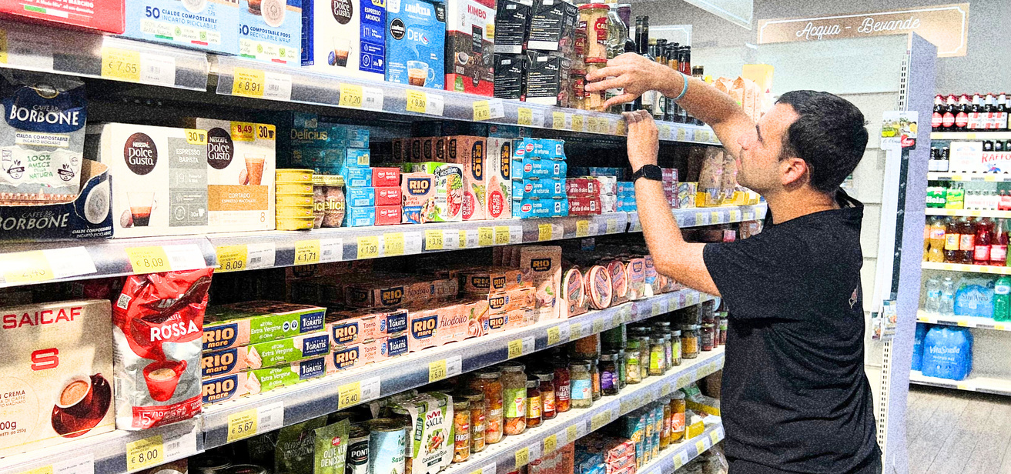
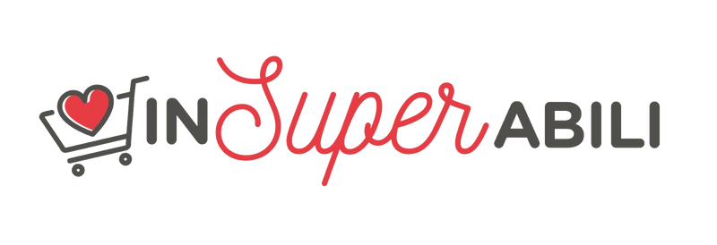
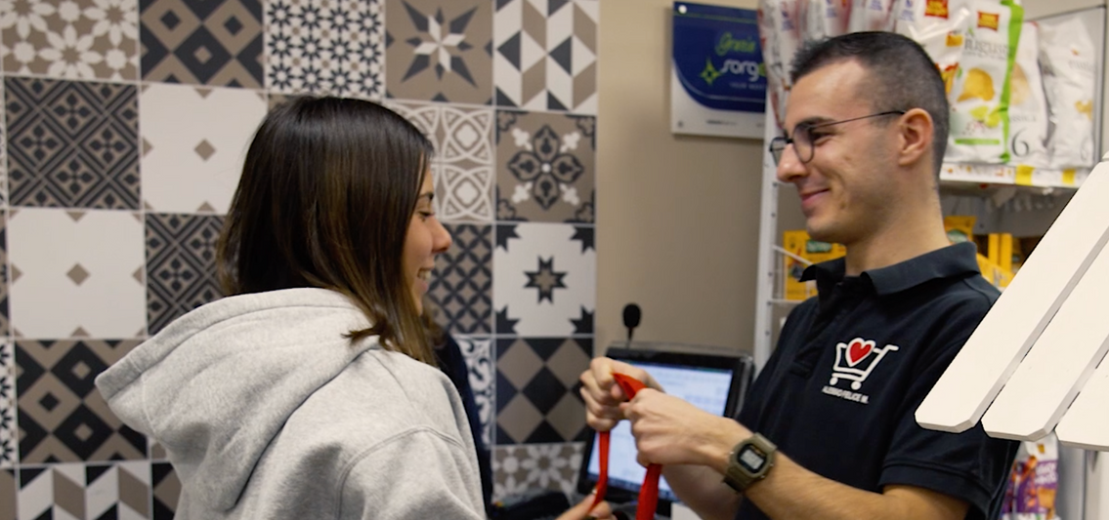
Tutto è iniziato con “Insuperabili”
Un minimarket aziendale gestito da due persone con disabilità.
Un gesto semplice, ma capace di cambiare il modo di vivere il lavoro.
Da lì è nata una cultura più aperta, partecipata, autentica.

Slide 4
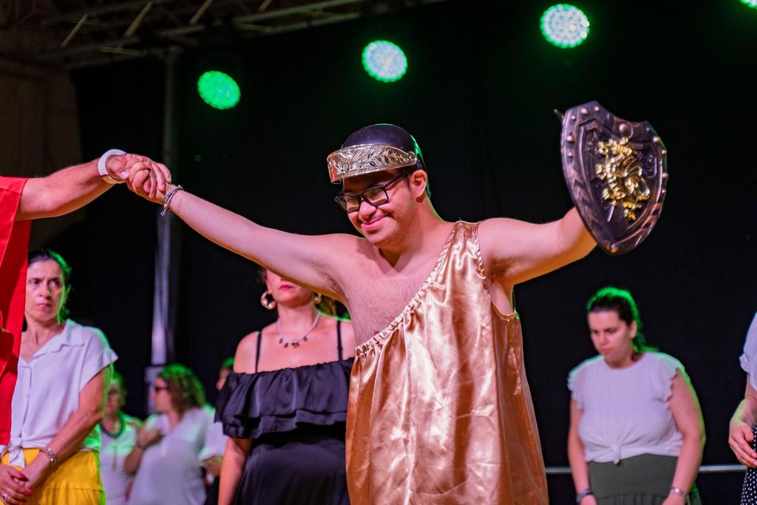
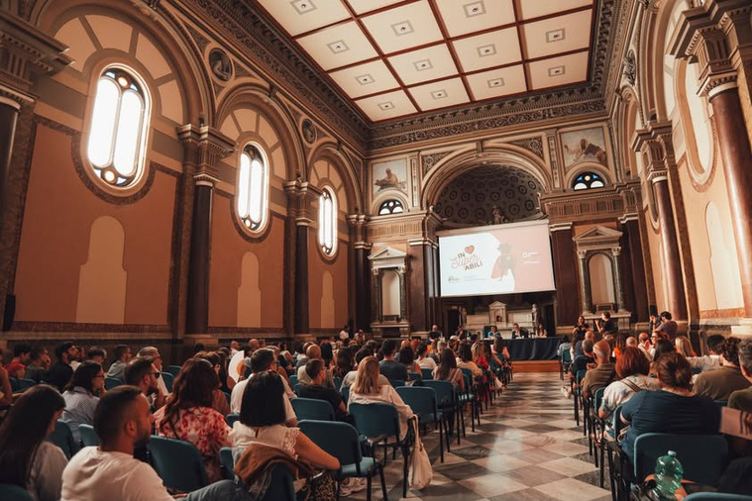

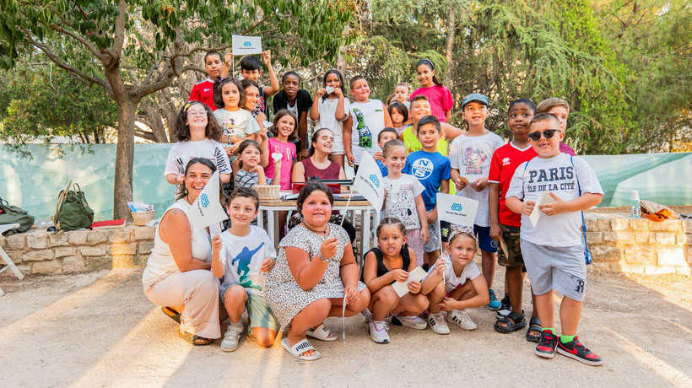
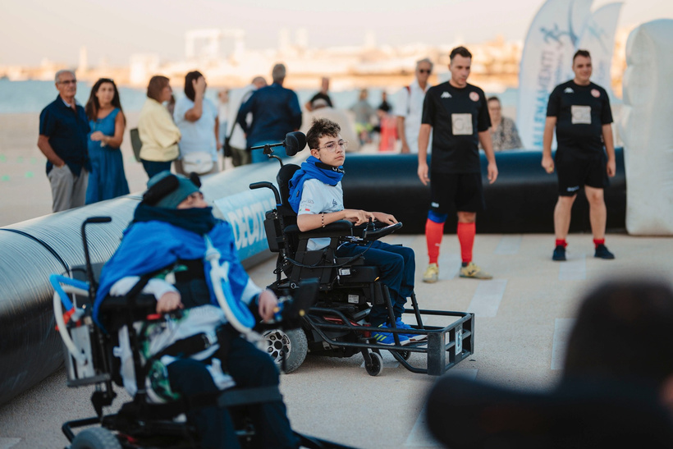
I NUMERI
Partecipanti
8.000
Un festival che nasce dal basso
Luoghi in città
20
Molfetta All Inclusive promuove inclusione, cultura, arte, sport e convivialità.
Un’esperienza che mette al centro le persone e la convinzione che l’inclusione non debba essere un’eccezione, ma la regola.
Attività formative
30
Partner coinvolti
4.869

Slide 5
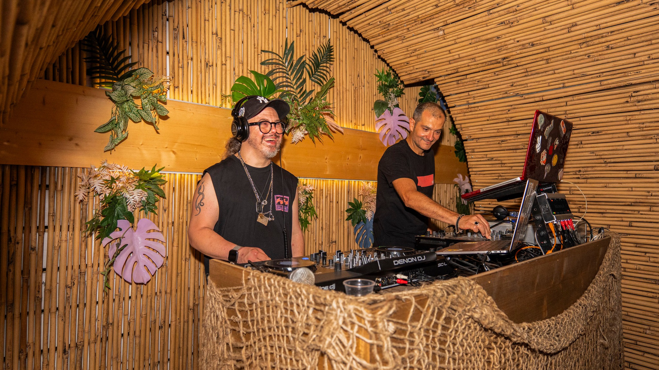
IL LAVORO CHE GENERA VALORE
Il vero valore di Molfetta All Inclusive è nel cambiamento che ha creato: nella fiducia, nelle connessioni e in una nuova idea di “normalità.”
L’inclusione non è un simbolo, è un valore da vivere ogni giorno, in ogni gesto, in ogni relazione.

Slide 6
GRAZIE PER L’ATTENZIONE

